Slide 1
Prácticas Pedagógicas en la Formación Inicial Docente
Convenio Marco MAG1502
Patricia Guerrero – Grisel Valdés

Slide 2
Convenios vigentes
Nº | Establecimiento | Nº Convenio | Año
1 | Liceo Nobelius | 048 | 2005
2 | Liceo Sara Braun | 011 | 2007
3 | Liceo San José | 061 | 2009
4 | Liceo María Auxiliadora (Porvenir) | 074 | 2009
5 | Colegio Alemán | 131 | 2009
6 | Cormunat | 160 | 2009
7 | Liceo María Auxiliadora | 129 | 2009
8 | Liceo Industrial | 033 | 2010
9 | Liceo Don Bosco | 113 | 2012
10 | Cormupa | 136 | 2012
11 | JUNJI | 068 | 2014
12 | INSUCO | 121 | 2014
13 | Corporación de rehabilitación Club de Leones Cruz del Sur | 137 | 2015
14 | INTEGRA | 040 | 2015

Slide 3
Distribución de estudiantes en los Centros de Práctica 2016-2017

Slide 4
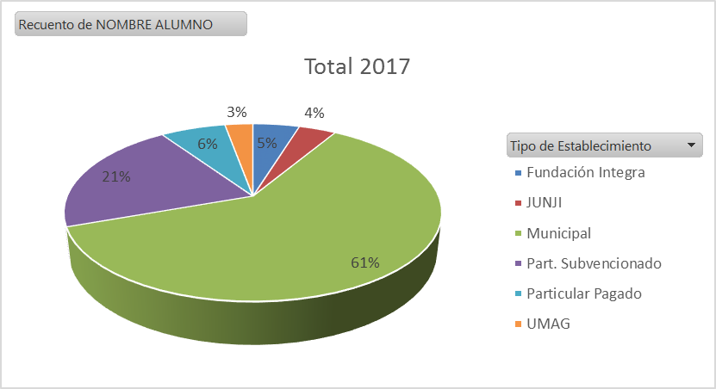
Distribución Estudiantes por Dependencia

Slide 5
Distribución de estudiantes en Centros de Práctica con convenio v/s sin convenio

Slide 6
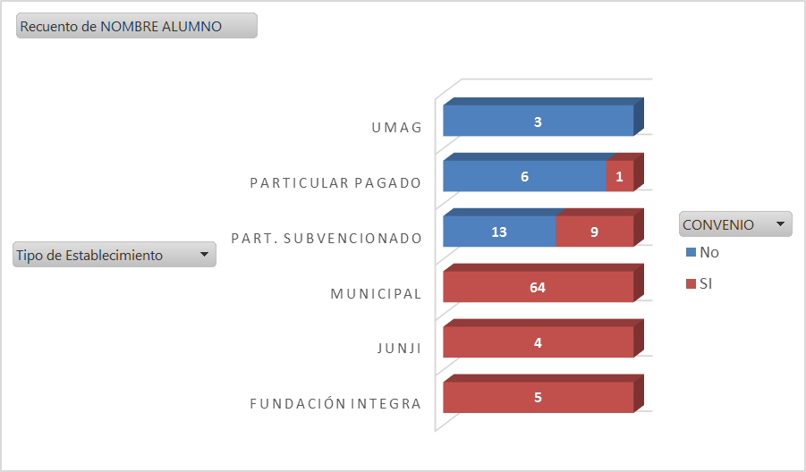
Distribución Estudiantes por Dependencia con convenio v/s sin convenio 2017

Slide 7
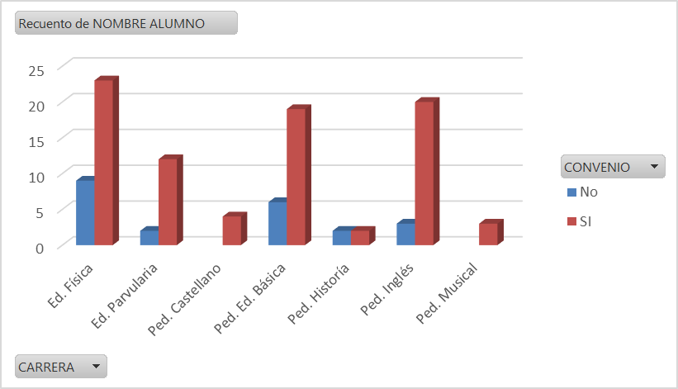
Distribución por Carreras con convenio v/s sin convenio 2017

